Slide 1
LA
MEMBRANA
PLASMÁTICA

Slide 2
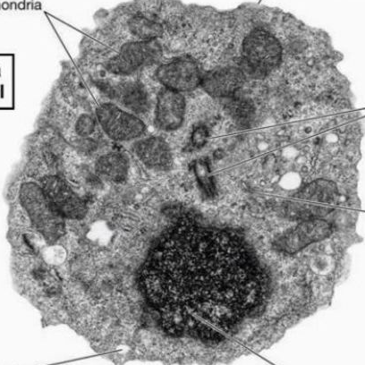
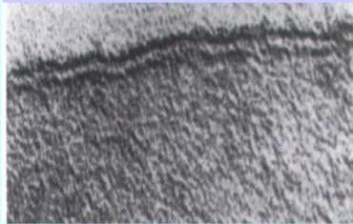
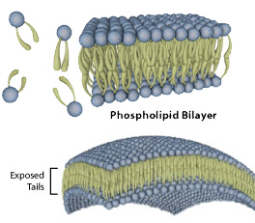
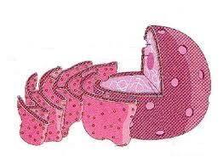
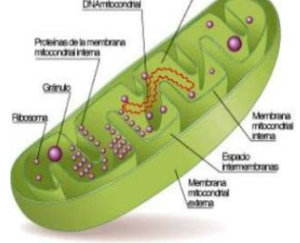
Colas hidrófobas
Cabeza hidrófila

Slide 3
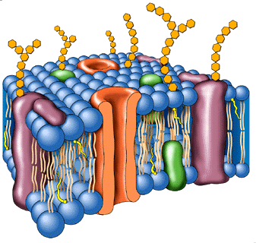
ESTRUCTURA DE LA MEMBRANA PLASMÁTICA
MODELO DE MOSAICO FLUIDO (Singer y Nicholson -1972)
GLUCOLÍPDO
GLUCOPROTEÍNA
7 a 10 nm
FOSFOLÍPIDO
PROTEÍNA PERIFÉRICA
PROTEÍNA INTEGRAL o transmembrana

Slide 4
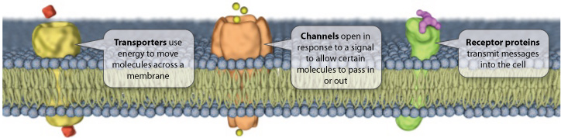
PROTEÍNAS TRANSMEMBRANA
CANALES
Se abren en respuesta a una señal para que ciertas moléculas pasen hacia afuera o adentro de la célula
RECEPTORAS –SEÑALIZADORAS
Transmiten mensajes al interior celular
TRANSPORTADORAS
Usan energía para mover moléculas a través de la membrana

Slide 5
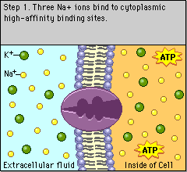
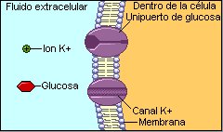

Slide 6
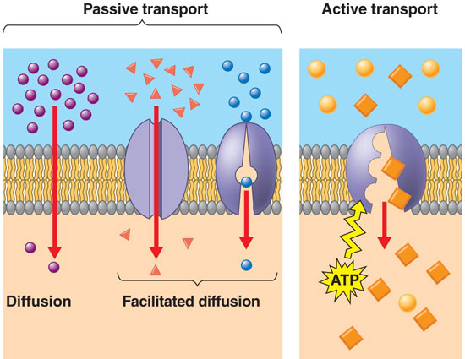
TRANSPORTE DE MOLÉCULAS A TRAVÉS DE LA MEMBRANA PLASMÁTICA
Transporte pasivo
Transporte activo
G
R
A
D
I
E
N
T
E
de
C
O
N
C
E
N
T
R
A
C
I
Ó
N
G
R
A
D
I
E
N
T
E
de
C
O
N
C
E
N
T
R
A
C
I
Ó
N
DIFUSIÓN SIMPLE
DIFUSIÓN FACILITADA

Slide 7
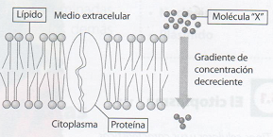
Dada esta situación a nivel de la membrana de una célula, analicemos si los siguientes enunciados son verdaderos o falsos:
a. Si la molécula “x” fuera liposoluble podría salir de esta célula por difusión simple.
b. La salida de la molécula “x” requiere de gasto energético.
c. La difusión facilitada de la molécula “x” ocurre cuando atraviesa la membrana con
ayuda de una proteína, que la lleva en contra de su gradiente de concentración.
d. Para esta molécula “x”, el transporte activo ocurre desde el medio extracelular al
citoplasma.

Slide 8
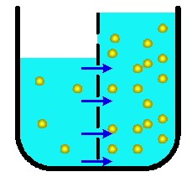
Un mecanismo especial de transporte pasivo:
LA ÓSMOSIS
El agua funciona como un SOLVENTE NATURAL.
Mediante el mecanismo de ÓSMOSIS, el agua tiende a equilibrar dos soluciones que tengan diferente concentración de sólidos disueltos, cuando ambas soluciones están separadas por una membrana semi-permeable.
¿Cómo? El agua pasa desde la solución que tiene menor concentración de sólidos disueltos hacia la solución que tiene mayor concentración de sólidos disueltos. Así, al cabo del tiempo se equilibra la concentración de ambas soluciones.
Solución hipertónica
(con mayor concentración de solutos)
Solución hipotónica
(con menor concentración de solutos)

Slide 9
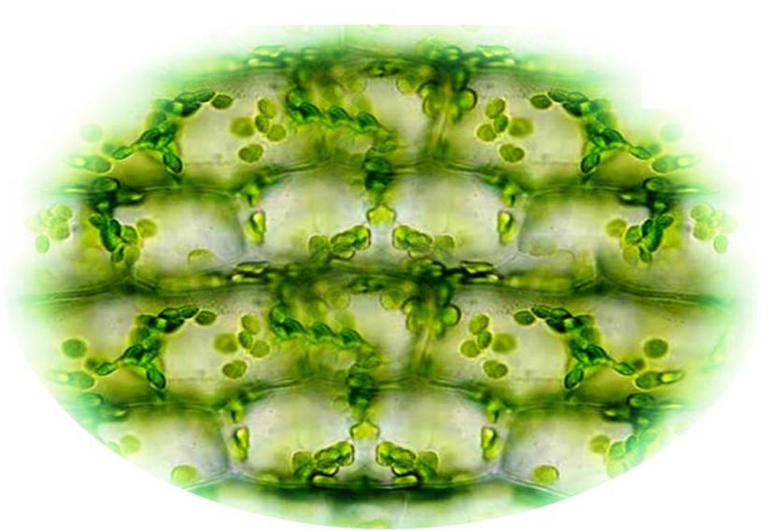
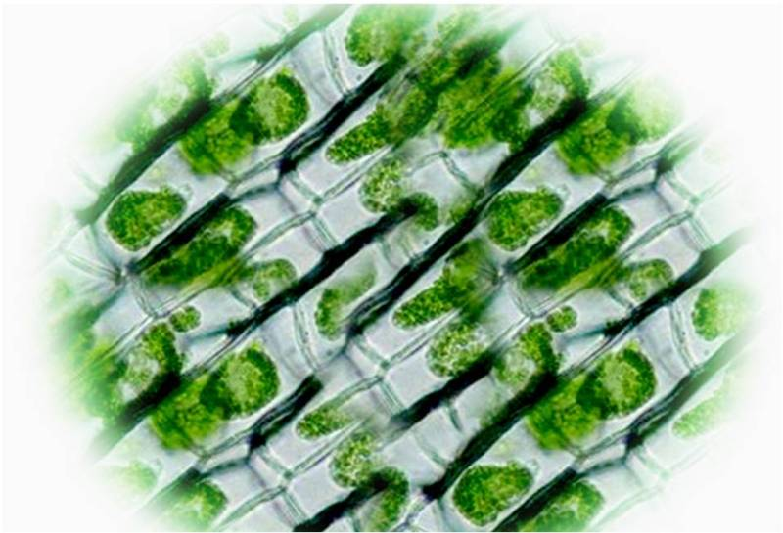
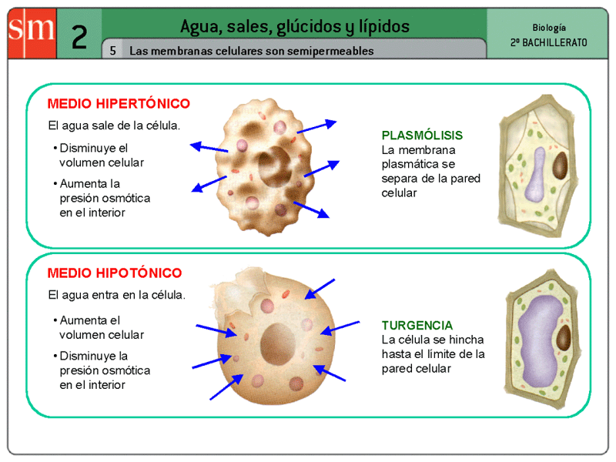
¿Qué aspecto toman las hojas de lechuga al cabo
de un rato de echarles sal?
Intentemos explicarlo teniendo en cuenta el proceso de ósmosis a nivel celular
Células vegetales en medio hipotónico(con poco soluto) Células vegetales en medio hipertónico(con mucho soluto)

Slide 10
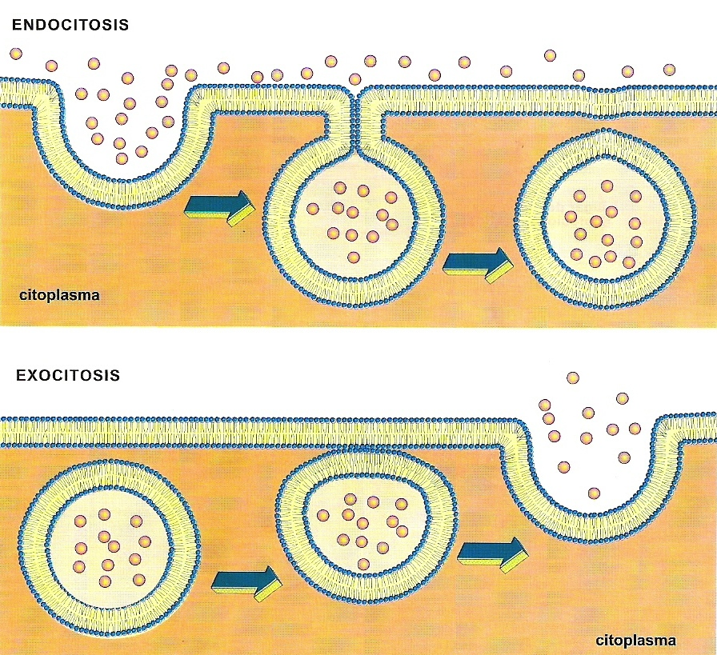
TRANSPORTE DE FLUIDOS o MOLÉCULAS DE GRAN TAMAÑO hacia adentro y fuera de la célula

Slide 11
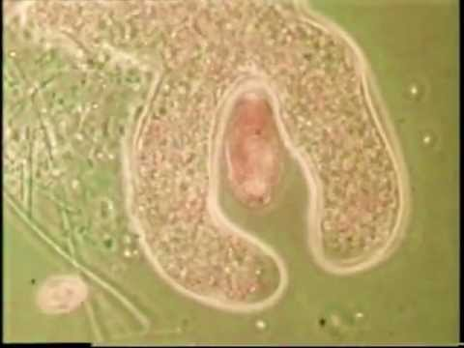
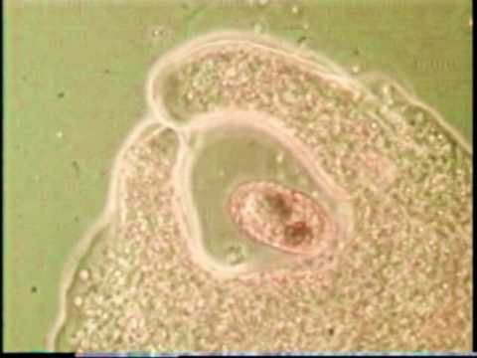
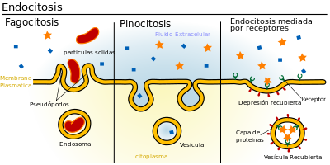
TRANSPORTE DE GRANDES PARTÍCULAS SÓLIDAS HACIA EL INTERIOR CELULAR

Slide 12
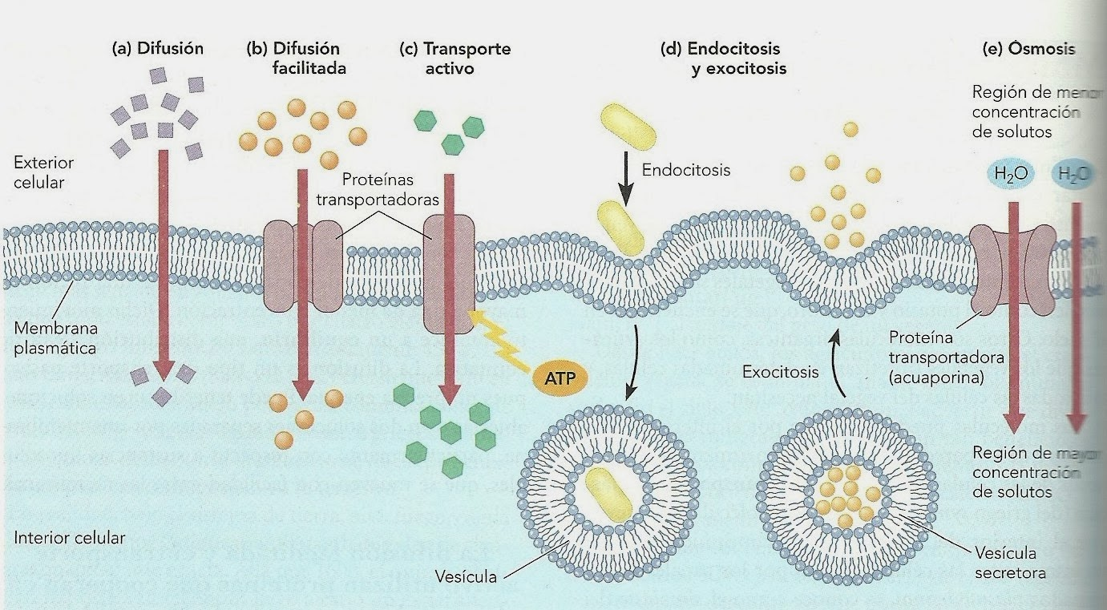
TODOS LOS MECANISMOS DE TRANSPORTE A NIVEL DE MEMBRANA PLASMÁTICA

